Slide 1




BỘ CÔNG THƯƠNG
TRƯỜNG CĐ KINH TẾ – KỸ THUẬT CÔNG THƯƠNG
BÀI GIẢNG CƠ KỸ THUẬT
Thanh Hóa, 09/2024
Notes:
1

Slide 2


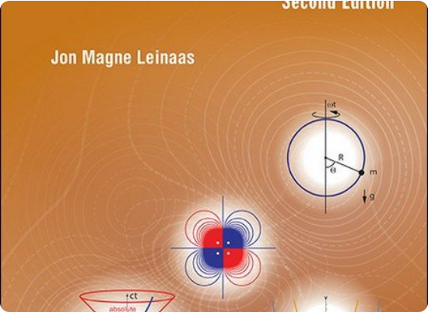



MỤC TIÊU VÀ ĐỐI TƯỢNG NGHIÊN CỨU
Nghiên cứu các quy luật chung nhất của chuyển động cơ học.
Đối tượng: Chất điểm, hệ chất điểm và vật rắn tuyệt đối.
Cơ sở cho các môn chuyên ngành: Cơ học máy, Sức bền vật liệu.
Slide 2/30
Tổng quan

Slide 3

PHẦN I: TĨNH HỌC
Nghiên cứu sự cân bằng của vật thể dưới tác dụng của lực.
Slide 3/30
Phần 1: Tĩnh học

Slide 4





CÁC TIÊN ĐỀ TĨNH HỌC CƠ BẢN
Tiên đề 1
Tiên đề 2
Tiên đề 3
Hai lực cân bằng: cùng độ lớn, cùng phương, ngược chiều.
Thêm hoặc bớt hệ lực cân bằng không đổi trạng thái vật.
Quy tắc hình bình hành lực: Hợp lực của hai lực.
Slide 4/30
Lý thuyết cơ bản

Slide 5

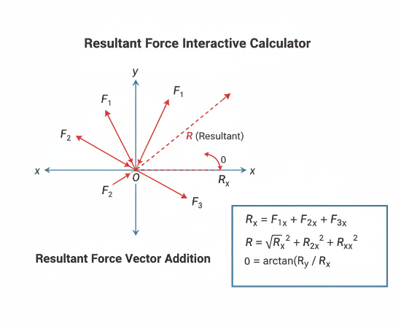

LỰC VÀ MOMENT ĐỐI VỚI MỘT ĐIỂM
Công thức Moment:
Đặc trưng cho tác dụng làm quay.
Đơn vị: Newton-mét (N.m).
Slide 5/30
Tĩnh học

Slide 6

KHÁI NIỆM VỀ NGẪU LỰC
Hệ hai lực song song, ngược chiều, cùng độ lớn.
Đặc tính Ngẫu lực
M
Tác dụng duy nhất là gây ra chuyển động quay.
Không có hợp lực (R = 0)
Moment ngẫu lực là vector tự do.
Slide 6/30
Ngẫu lực

Slide 7
ĐIỀU KIỆN CÂN BẰNG TỔNG QUÁT
Hệ lực | Phương trình cân bằng | Số phương trình
Hệ lực phẳng | ΣX=0, ΣY=0, ΣM=0 | 3
Hệ lực không gian | ΣX, ΣY, ΣZ, ΣMx, ΣMy, ΣMz = 0 | 6
Hệ lực đồng quy | ΣX=0, ΣY=0, ΣZ=0 | 3
Slide 7/30
Cân bằng

Slide 8
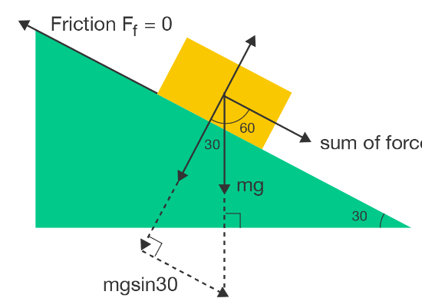
MA SÁT VÀ GÓC MA SÁT
Lực ma sát nghỉ cực đại:
Phụ thuộc bản chất bề mặt.
Góc ma sát φ: tan(φ) = f.
Slide 8/30
Ma sát

Slide 9

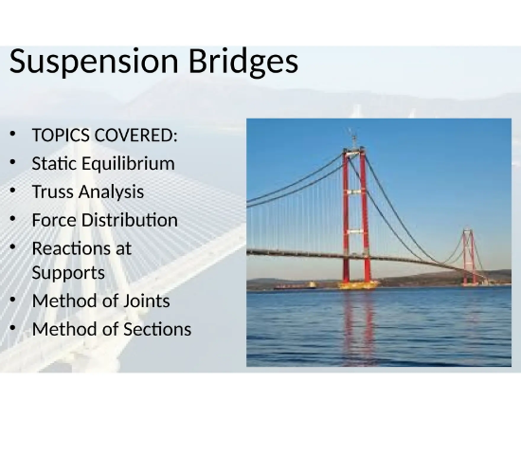
ỨNG DỤNG TĨNH HỌC: PHÂN TÍCH DÀN
Phương pháp phân tích:
1. Phương pháp tách nút (Method of Joints).
2. Phương pháp mặt cắt (Method of Sections).
Giả thiết: Các thanh chỉ chịu kéo hoặc nén.
Slide 9/30
Kết cấu

Slide 10

PHẦN II: ĐỘNG HỌC
Nghiên cứu đặc điểm hình học của chuyển động (không xét lực).
Slide 10/30
Phần 2: Động học

Slide 11




VẬN TỐC VÀ GIA TỐC CHẤT ĐIỂM
Vận tốc
Gia tốc tiếp
Gia tốc pháp
Slide 11/30
Chất điểm

Slide 12
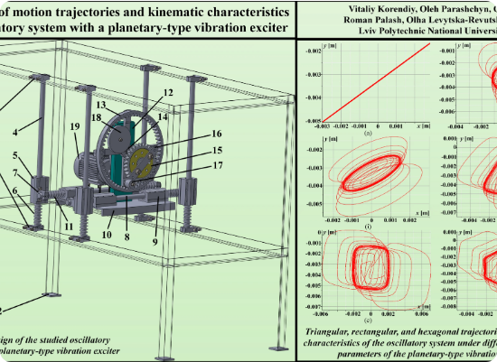
CÁC CHUYỂN ĐỘNG CỦA VẬT RẮN
Chuyển động tịnh tiến: Mọi điểm có quỹ đạo giống nhau.
Quay quanh trục cố định: Đặc trưng bởi vận tốc góc ω.
Slide 12/30
Vật rắn

Slide 13

CHUYỂN ĐỘNG SONG PHẲNG
Tổng hợp của tịnh tiến và quay.
Công thức Euler
Khái niệm tâm vận tốc tức thời (P).
Ví dụ: Bánh xe lăn không trượt trên đường.
Slide 13/30
Song phẳng

Slide 14


MÔ PHỎNG ĐỘNG HỌC: CƠ CẤU 4 KHÂU
CLICK ĐỂ XEM VIDEO MÔ PHỎNG
(Phân tích quỹ đạo và vận tốc tức thời)
Mô hình hóa sự phụ thuộc giữa các khâu động.
Slide 14/30
Mô phỏng 1

Slide 15
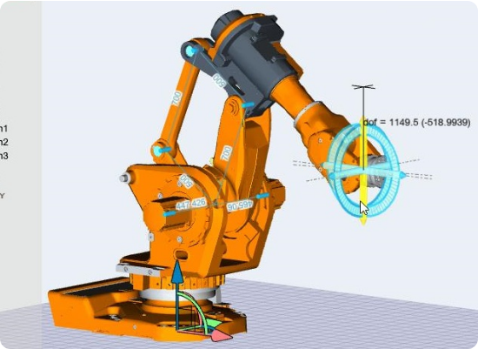
HỢP CHUYỂN ĐỘNG: GIA TỐC CORIOLIS
Định lý hợp vận tốc:
Gia tốc Coriolis:
Slide 15/30
Coriolis

Slide 16

PHẦN III: ĐỘNG LỰC HỌC
Nghiên cứu chuyển động dưới tác dụng của hệ lực.
Slide 16/30
Phần 3: Động lực học

Slide 17

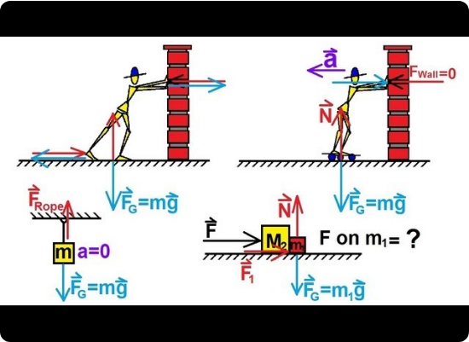
CƠ SỞ ĐỘNG LỰC HỌC: ĐỊNH LUẬT NEWTON
Định luật I: Quán tính.
Định luật II: F = m.a.
Định luật III: Tương tác lực.
Định luật IV: Độc lập tác dụng.
Slide 17/30
Newton

Slide 18

PHƯƠNG TRÌNH VI PHÂN CHUYỂN ĐỘNG
Hệ phương trình tọa độ Descarte
m.x'' = ΣX
m.y'' = ΣY
m.z'' = ΣZ
Bài toán thuận: Biết chuyển động tìm lực.
Bài toán nghịch: Biết lực tìm chuyển động.
Slide 18/30
Vi phân

Slide 19
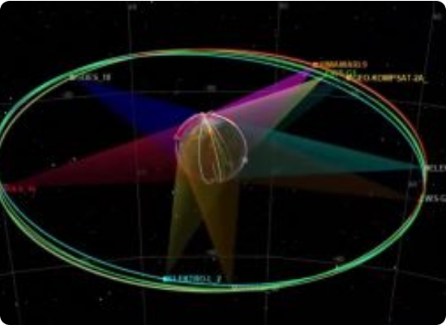
ĐỊNH LÝ VỀ BIẾN THIÊN ĐỘNG LƯỢNG
Động lượng:
Định lý dạng đạo hàm:
Slide 19/30
Động lượng

Slide 20


ĐỊNH LÝ BIẾN THIÊN ĐỘNG NĂNG
Động năng T
Công A
Bảo toàn
Năng lượng do chuyển động có được.
Tích phân của lực theo quãng đường.
T1 - T0 = ΣA
Đây là phương pháp mạnh mẽ nhất để giải các bài toán tốc độ.
Slide 20/30
Động năng

Slide 21
MOMENT QUÁN TÍNH VẬT RẮN
Vật thể | Trục | Moment quán tính (J)
Thanh mảnh | Đầu thanh | (1/3) m.L²
Đĩa tròn | Tâm đĩa | (1/2) m.R²
Quả cầu đặc | Đường kính | (2/5) m.R²
Slide 21/30
Quán tính

Slide 22
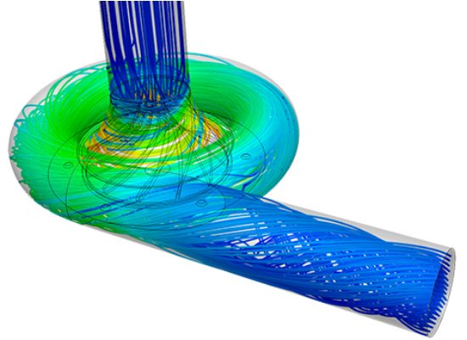
NGUYÊN LÝ D'ALEMBERT
Lực quán tính:
Chuyển bài toán Động lực học về Tĩnh học.
ΣF + ΣFqt = 0.
Slide 22/30
D'Alembert

Slide 23


MÔ PHỎNG ĐỘNG LỰC HỌC: CON LẮC
MÔ PHỎNG BIẾN THIÊN NĂNG LƯỢNG
Slide 23/30
Mô phỏng 2

Slide 24

PHƯƠNG TRÌNH LAGRANGE LOẠI II
Phương pháp tọa độ tổng quát: Giải các hệ phức tạp (Robot nhiều bậc tự do).
Slide 24/30
Lagrange

Slide 25
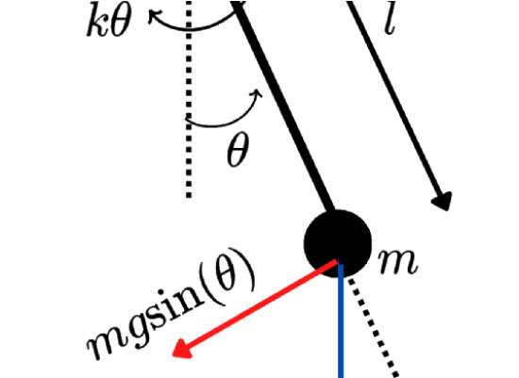
HIỆN TƯỢNG VA CHẠM
Thời gian va chạm cực ngắn.
Lực va chạm cực lớn (Xung lực).
Hệ số khôi phục k (0 ≤ k ≤ 1).
Slide 25/30
Va chạm

Slide 26
CƠ HỌC LÝ THUYẾT TRONG ROBOTICS
Phân tích Robot:
Động học thuận: Góc khớp → Vị trí tay.
Động học nghịch: Vị trí tay → Góc khớp.
Tính toán moment động cơ tại mỗi khớp.
Slide 26/30
Robot

Slide 27
SO SÁNH CÁC PHƯƠNG PHÁP GIẢI
Phương pháp | Ưu điểm | Ứng dụng tốt nhất
Newton | Trực quan | Chuyển động đơn giản
Định lý tổng quát | Không cần xét lực liên kết | Hệ vật phức tạp
Lagrange | Hóa học hóa bài toán | Robot, Máy móc phức tạp
Slide 27/30
Tổng kết

Slide 28


BÀI TẬP TỰ LUYỆN & DỰ ÁN
Tĩnh học
Động học
Động lực học
Tìm phản lực tại các gối đỡ của cầu vượt.
Phân tích vận tốc cơ cấu cam-cần đẩy.
Tính toán thời gian dừng của phanh xe.
Slide 28/30
Thực hành

Slide 29
LỜI KẾT VÀ TẦM QUAN TRỌNG
"Cơ học là khởi đầu của mọi sự kiến tạo kỹ thuật."
Nắm vững Cơ lý thuyết là chìa khóa để trở thành một kỹ sư giỏi, có khả năng thiết kế và tối ưu hóa các hệ thống máy móc trong tương lai.
Slide 29/30
Kết luận

Slide 30
HỎI VÀ ĐÁP (Q&A)
Cảm ơn các bạn đã chú ý lắng nghe!
lienhe@dhbachkhoa.edu.vn
www.bachkhoa-mechanics.vn
Slide 30/30
Kết thúc

Slide 31






IMAGE SOURCES
https://www.worldscientific.com/action/showCoverImage?doi=10.1142/13992
Source: www.worldscientific.com
http://www.firgelliauto.com/cdn/shop/articles/resultant-force-calculator-diagram.png?v=1772842209
Source: www.firgelliauto.com
https://rmitlibrary.github.io/cdn/learninglab/illustration/subject-support/physics/forces-on-incline-parallel.png
Source: learninglab.rmit.edu.au
https://image.slidesharecdn.com/suspensionbridgespresentation-251104045140-c781f62a/75/Suspension_Bridges_Presentation-For-Engineering-Mechanics-pptx-2-2048.jpg
Source: www.slideshare.net
https://static-01.extrica.com/articles/24973/24973-gabs-3999x2249.webp
Source: www.extrica.com
https://blogs.sw.siemens.com/wp-content/uploads/sites/10/2019/10/kineoworks-parallel-linkage-simulation-feature-image.jpg
Source: blogs.sw.siemens.com

Slide 32




IMAGE SOURCES
https://i.ytimg.com/vi/UCLOiOmWgww/sddefault.jpg
Source: www.youtube.com
https://usradioguy.com/wp-content/uploads/2024/07/orbital.jpg
Source: usradioguy.com
https://frontend-assets.simscale.com/media/2022/07/RM.png
Source: www.simscale.com
https://simonebertonilab.com/wp-content/uploads/2023/12/Pendulum.png
Source: simonebertonilab.com

